Slide 1
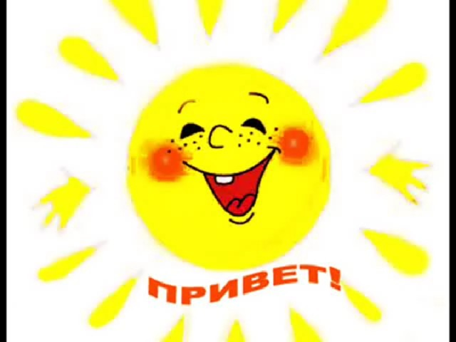
Всемирный день приветствия!
Классный час 10Б класс
Подготовила:Татиева К.С

Slide 2


Slide 3
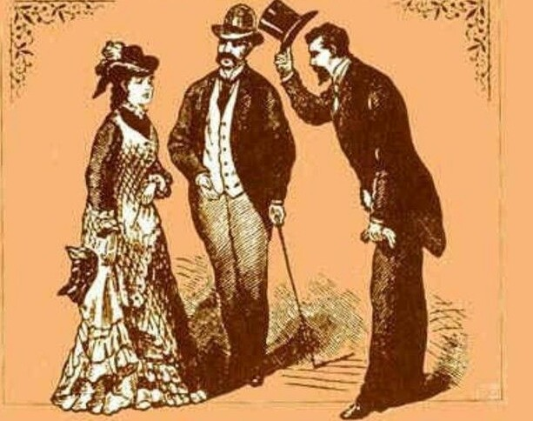
Станция « Историческая»

Slide 4

Всемирный день приветствий отмечается ежегодно с 1973 года. Его придумали два брата – американца в то время, когда многие страны не дружили друг с другом. Им не нравились такие отношения между странами, ведь это могло привести к войне.
Однажды поздней осенью 1973г. Два брата – Майкл и Брайен Маккомак – встретились в штате Небракса (США). Пережив радость встречи, они решили поделиться ею с другими и разослали письма с радушными приветствиями во все концы мира.

Slide 5
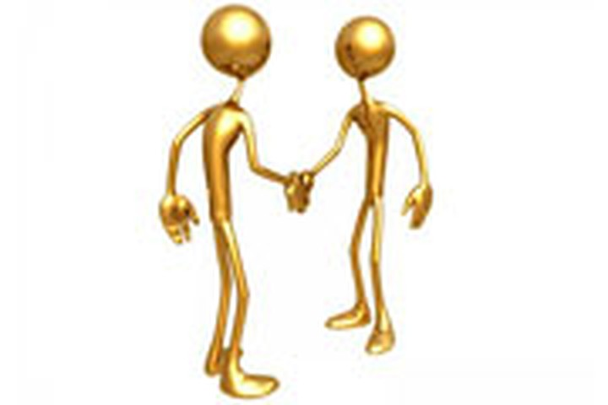
Они никому не навязывали своих идей борьбы за мир во всем мире, а лишь просили адресата поприветствовать еще кого-нибудь. По их мнению, люди, приветствуя друг друга, способствуют миру в разрядке международной напряженности.
Наверное, так и есть. Ведь, когда мы здороваемся, то желаем друг другу чего-то хорошего. Эта идея была поддержана и руководителями государств и простыми людьми.
Их идея была предельно проста и напоминала детскую игру.
С тех пор каждый год 21 ноября отмечается Всемирный день приветствий, радостных эмоций и хорошего настроения.

Slide 6
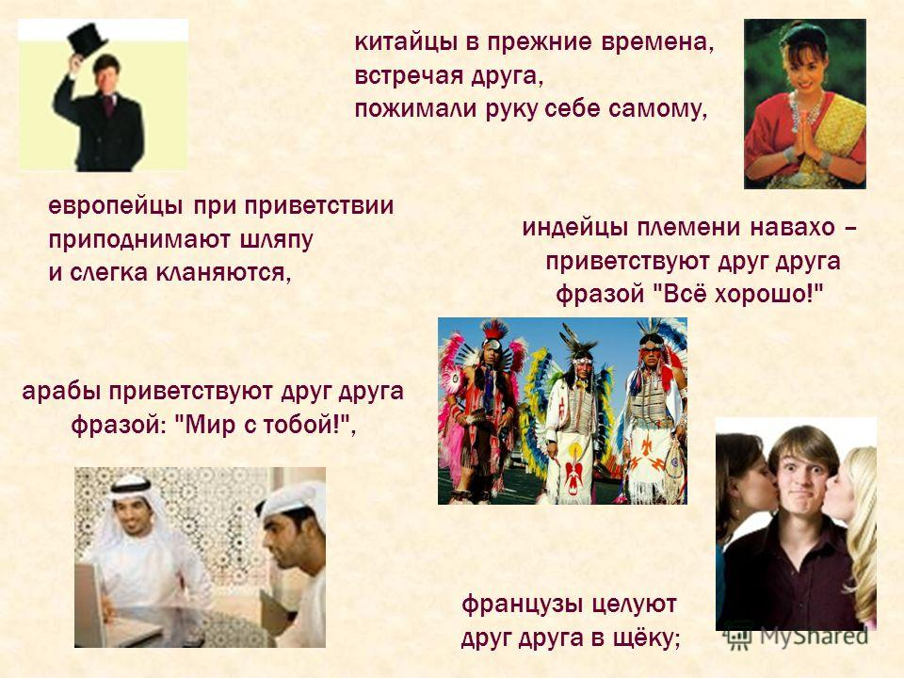
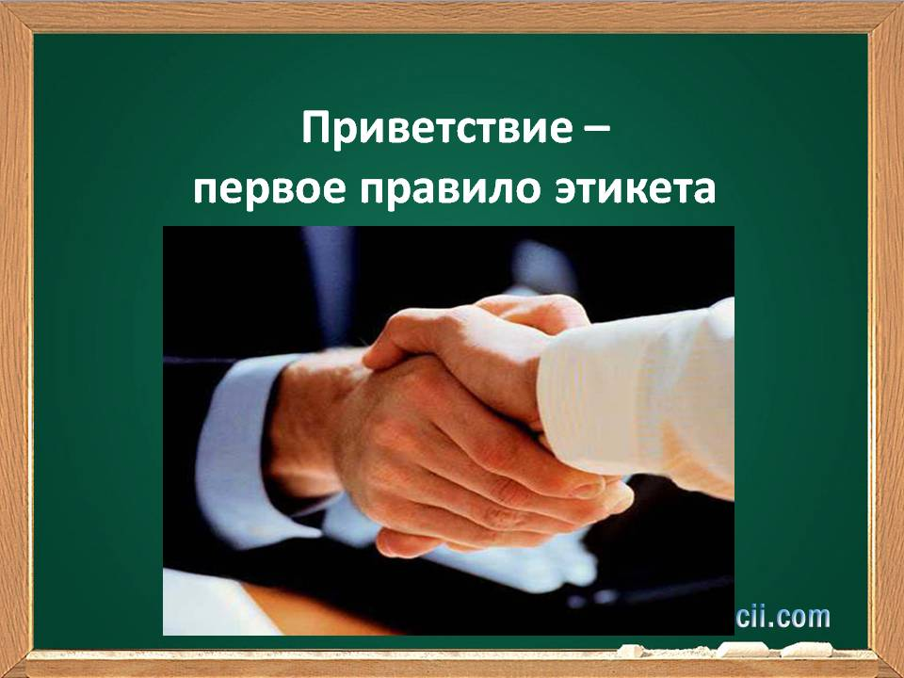
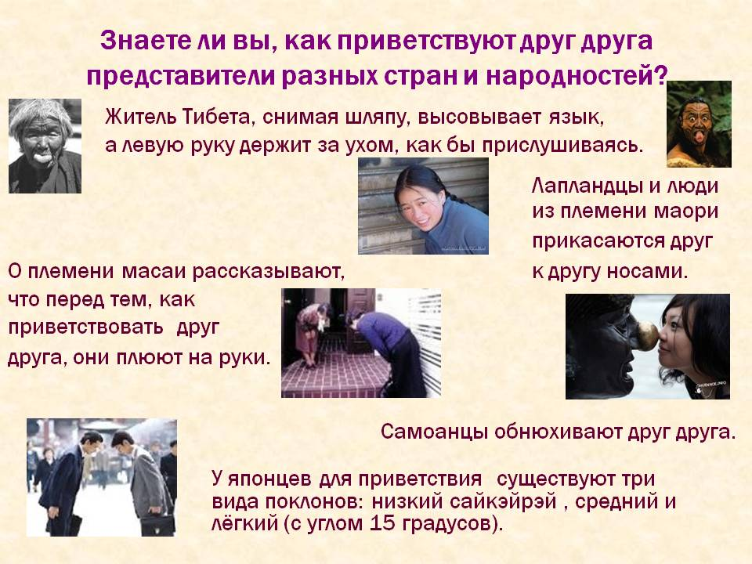
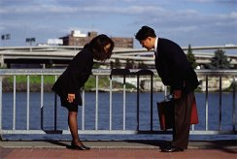
Станция -Это многоликое
« здравствуй»

Slide 7
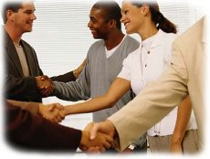
Русские, европейцы, американцы в качестве приветственного жеста обмениваются рукопожатием.

Slide 8
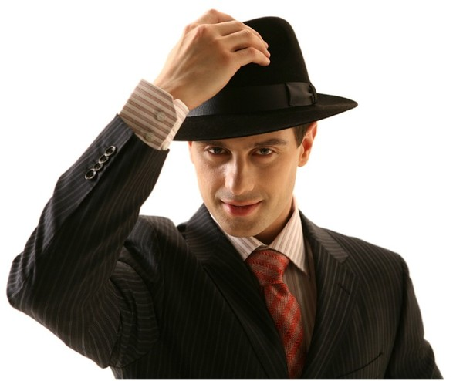
Европейцы при приветствии приподнимают шляпу

Slide 9
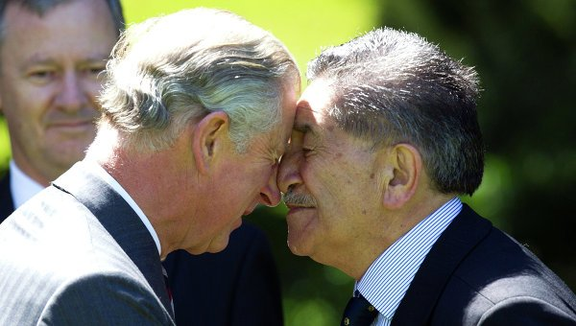
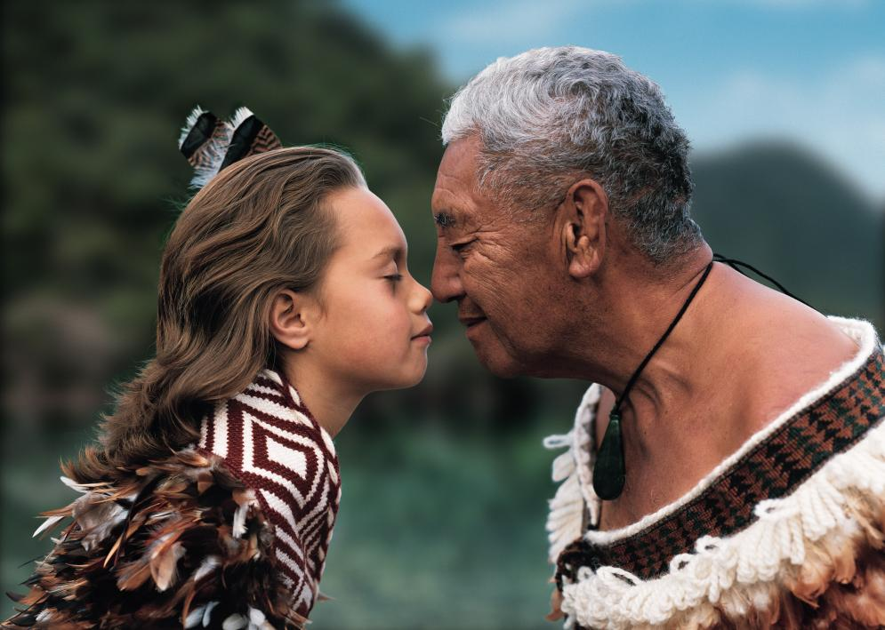
Мерзнущие лапландцы трутся друг о друга носами

Slide 10
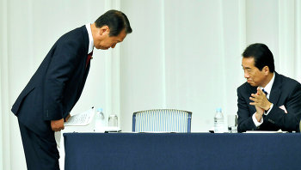
Дружелюбные японцы и и китайцы
кланяются

Slide 11
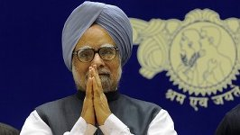
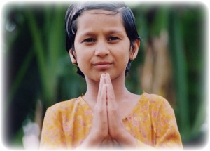
В Индии в знак приветствия руки складывают вместе и уважительно прижимают к груди
В

Slide 12
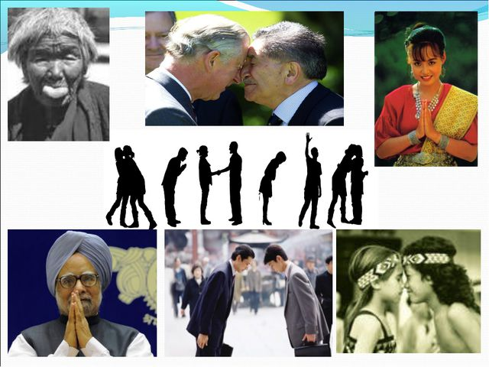

Slide 13

Приветствие – первое правило этикета
«

Slide 14
Слова приветствия
Здравствуйте!
Здорово!
Привет!
Доброе утро!
Добрый день!
Добрый вечер!
Доброй ночи!

Slide 15
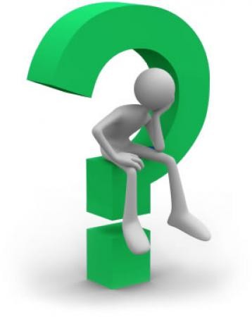
Станция
« Загадочная»

Slide 16
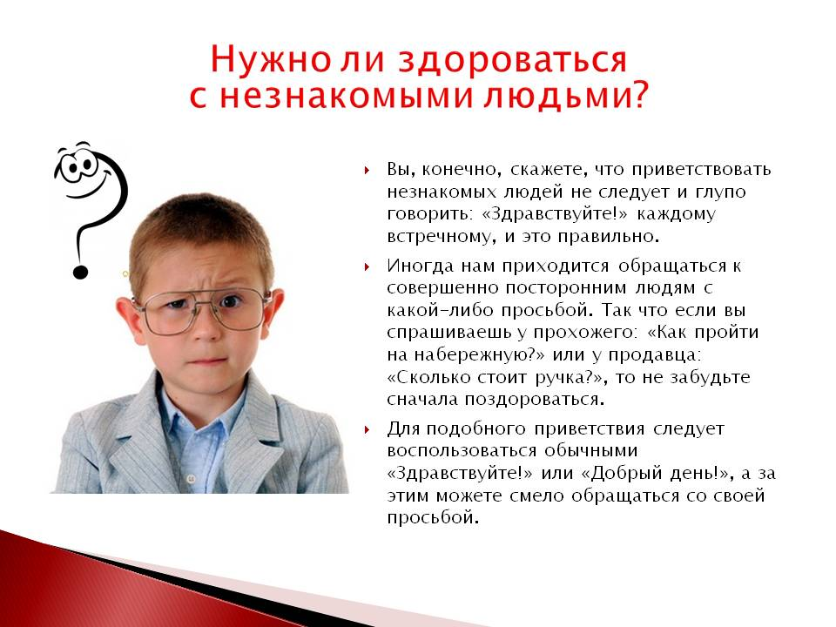

Slide 17

Станция « В мире животных»

Slide 18
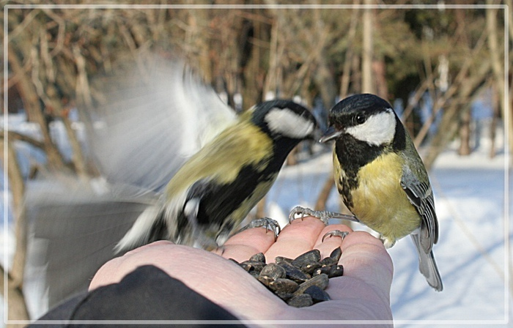
Птицы приветствуют друг друга прикосновением клювами.

Slide 19

Слоны при встрече обвивают хоботы друг другу.

Slide 20
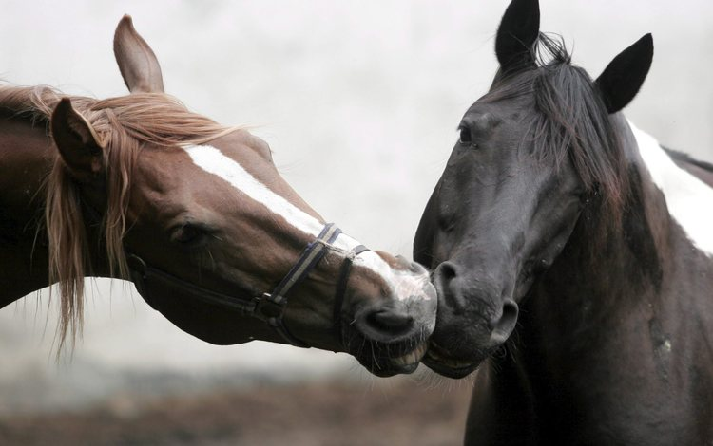
Лошади « целуются»

Slide 21
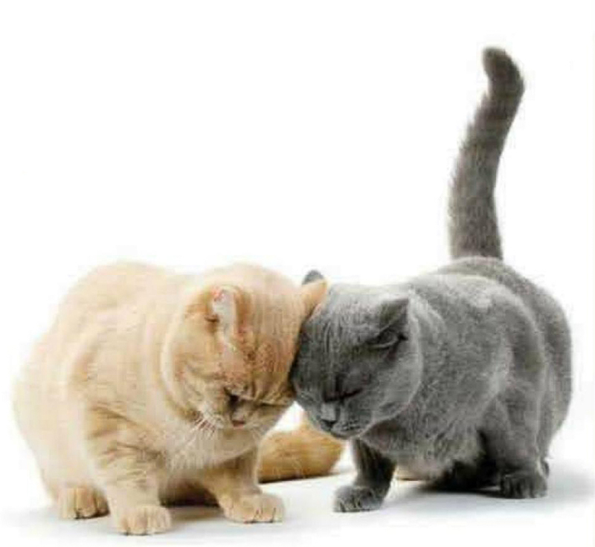
Кошки трутся головами

Slide 22
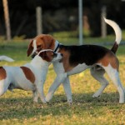
Собаки обнюхивают друг друга

Slide 23
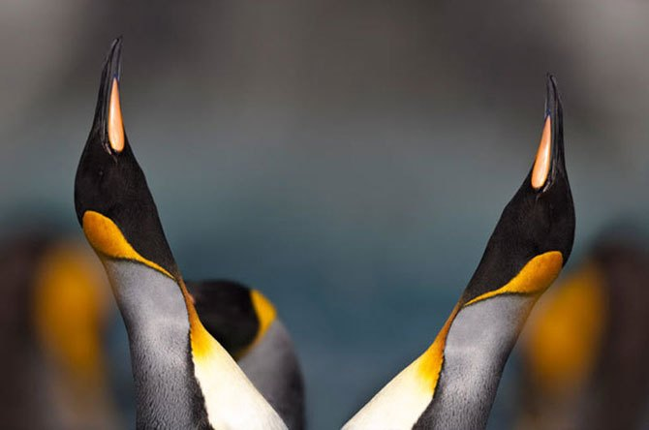
Пингвины поднимают
головы вверх

Slide 24
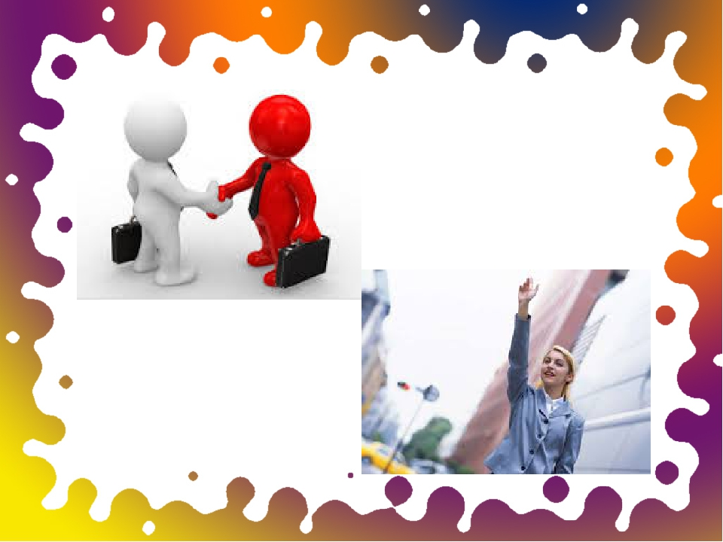
Станция
« Вежливость»

Slide 25


Slide 26

Всем спасибо за внимание!

